Slide 1
期末复习
10 11 12

Slide 2
第10章
1. 下列关于系统I/O的说法中，正确的是（）：
A. Linux shell创建的每个进程开始时都有三个打开的文件：标准输入（描述符为0），标准输出（描述符为1），标准错误（描述符为2），这使得程序始终不能使用保留的描述符0,1,2读写其他文件。
B. Unix I/O的read/write函数是异步信号安全的，故可以在信号处理函数中使用。
C. RIO函数包的健壮性保证了对于同一个文件描述符，任意顺序调用RIO包中的任意函数不会造成问题。
D. 使用int fd1 = open(“ICS.txt”, O_RDWR); 打开ICS.txt文件后，再用int fd2 = open(“ICS.txt”, O_RDWR); 再次打开文件，会使得fd1对应的打开文件表中的引用计数refcnt加一。

Slide 3
第10章
14. 考虑以下代码，假设 result.txt 中的初始内容为“666666”
char *str1 = "6666";
char *str2 = "2333";
char *str3 = "hhhh";
int fd1, fd2, fd3, i;
fd1 = open("result.txt", O_RDWR);
fd2 = open("result.txt", O_RDWR);
dup2(fd1, fd2);
for (i = 0; i < 5; ++i) {
fd3 = open("result.txt", O_RDWR);
write(fd1, str1, 4);
write(fd2, str2, 4);
write(fd3, str3, 4);
close(fd3);
}
close(fd1); close(fd2);
假设所有系统调用均成功，则这段代码执行结束后，result.txt 的内容中
有（）个“6”
A. 6
B. 16
C. 20
D. 22
B (考察文件读写位置的理解)

Slide 4
第11章
1. 按照课程中的描述，套接字 socket 接口是一组函数，它们与 UNIX I/O 函数一起使用可以构建网络应用。下列关于 socket 的描述中，哪一个是错误的？
A. 因特网的套接字地址存放在 socketaddr_in 结构中
B. 在使用套接字接口函数时，要将对应协议的特定结构指针转换成通用结构 sockaddr
C. 当客户端通过 connect()发起连接请求时，由服务器端的服务进程通过 listen()捕获该请
求并建立监听套接字 listenfd
D. 对于迭代 echo 服务器，当 client1 连接到该服务器且尚未断开连接时，client2 若想要
连接该服务器会阻塞在从服务器读结果的操作上
C 服务器端的进程通过 accept 来建立已连接套接字。D 应阻塞在 read，参看课程投影片。

Slide 5
第11章
2. 下列关于全球 IP 因特网的描述中，哪一个是不正确的？
A. IPV4 协议中，一个 IP 地址是一个 32 位无符号整数
B. IP 地址结构中存放的地址总是以大端法存放的
C. 网络字节顺序是采用大端法的
D. 在 Linux 系统上，用 hostname -i 命令可以确定自己主机的域名
D。根据这个命令的字面意思也能看出获得的是主机名，参数 -i 表示返回点分十进制的 IP 地址。网络字节顺序和大端法是一回事。

Slide 6
第11章
16. 下列关于 Web 服务器向客户端提供动态内容（遵从 CGI 标准）的叙述中，哪一个是错误的？
A. 客户端提出的 GET 请求的参数在 URI 中传递，并用“&”字符分隔文件名和多个参数
B. 接到客户端的请求，Web 服务器创建一个子进程执行相应的 CGI 程序
C. 通过设置环境变量，Web 服务器将 URI 中传递的参数传递给子进程
D. CGI程序将动态内容重定向到与客户端关联的已连接描述符 connfd
A 文件名和参数应该用 ? 分隔。

Slide 7
第11章
10. 下面有关计算机网络概念的叙述中，正确的是
A. 大写字母的 Internet 用来描述互联网的一般概念，而小写字母的 internet 用来描述一种具体的实现，也就是全球 IP 互联网。
B. 在一个基于集线器(hub)的以太网(Ethernet)中，如果往一台主机发送一段数据帧(frame)，那么其他主机无法看到这个帧。
C. IP 协议提供基本的命名方法和递送机制，因此我们能够借助 IP 协议，从一台主机往另一台主机发送包，即使两台主机不在同一个 LAN 内。
D. 当一段数据通过路由器，从 LAN1 被发送到 LAN2 时，附加的互联网络包头和局域网帧头保持不变。

Slide 8
C
A 选项出自书本 645 页，考察互联网的基本概念。internet 应该是描述一般概念，Internet 应该是特指一个具体实现
B 选项出自书本 643-644 页，考察 Ethernet 协议的概念和实现形式。早期的Ethernet 协议使用 Hub 来连接网络主机，所有的帧传送都是广播形式。
C 选项出自书本 647 页，考察 IP 协议在网络协议栈中的角色。
D 选项出自书本 645-646 页，考察网络协议的基本概念。在通过路由器将数据从一个局域网传送到另一个局域网的过程中，原来的局域网帧头会被剥离，然后附加新的局域网帧头

Slide 9
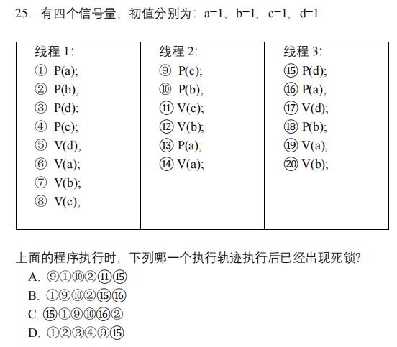
第12章
B。首先 1 和 2 分别获得 a 和 c 的锁，然后 2 再获得 b 的锁，1 和 3 分别等 d 的锁和 a 的锁。
此时如果 2 释放 c 和 b 的锁，1 和 3 无论如何都将出现互相等待（a、d）的情况，因此发生了死锁。

Slide 10
17. 并发程序执行时会遇到下列各种情况：
① 程序执行结果的正确性依赖于一个线程要在另一个线程到达 y 点之前到达其控制流的 x 点
② 程序员使用 P 和 V 操作顺序不当
③ 外部事件和/或系统调度决策阻止了任务进度
④ 不合理的资源分配策略导致程序难以向前运行
⑤ 程序的执行结果取决于系统的调度决策
⑥ 在信号处理函数中调用 printf()
请问下列哪些情况表示可能产生死锁现象？
A. ①、②和⑤
B. ②、③和④
C. ③、④和⑥
D. ②、④和⑥
D。2 和 4 都是很明显的，6 仍然是陆老师著名的“灵魂出窍”例子，即 printf 在信号处理程序中可能导致死锁（加锁后打断，在信号处理程序再调用即死锁，因为需要信号处理程序返回后才能解锁）。

Slide 11
多选
每个线程都有自己的
A 堆
B 栈
C 全局变量
D 代码段
E 寄存器
F PC
BEF

Slide 12
第12章
下列关于C语言中进程模型和线程模型的说法中，错误的是：
A.每个线程都有它自己独立的线程上下文，包括线程ID、程序计数器、条件码、通用目的寄存器值等
B.每个线程都有自己独立的线程栈，任何线程都不能访问其他对等线程的栈空间
C.不同进程之间的虚拟地址空间是独立的，但同一个进程的不同线程共享同一个虚拟地址空间
D.一个线程的上下文比一个进程的上下文小得多，因此线程上下文切换要比进程上下文切换快得多
解析：B
B选项，不同的线程栈是不对其他线程设防的。所以，如果一个线程以某种方式得到一个指向其他线程栈的指针，那么它就可以读写这个栈的任何部分。

